Slide 1
이것이 리눅스다(CentOS)

Slide 2
목차
8. 원격지 시스템 관리하기
8-1. 텔넷 서버 개요
8-2. 텔넷 서버 구축
8-3. Open SSH 서버
8-4. Open SSH 서버 구축

Slide 3
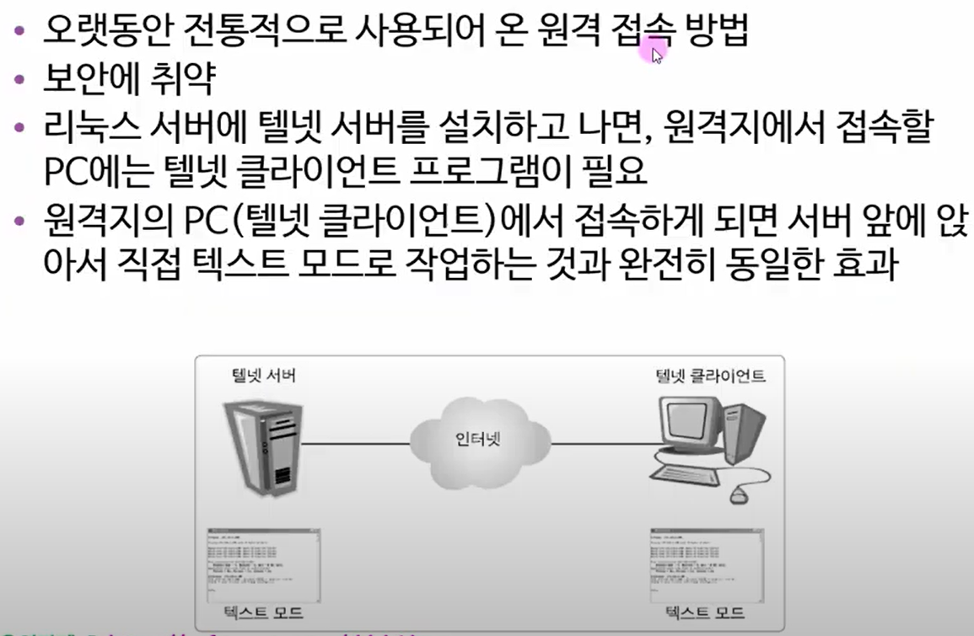
8-1. 텔넷 서버 개요

Slide 4
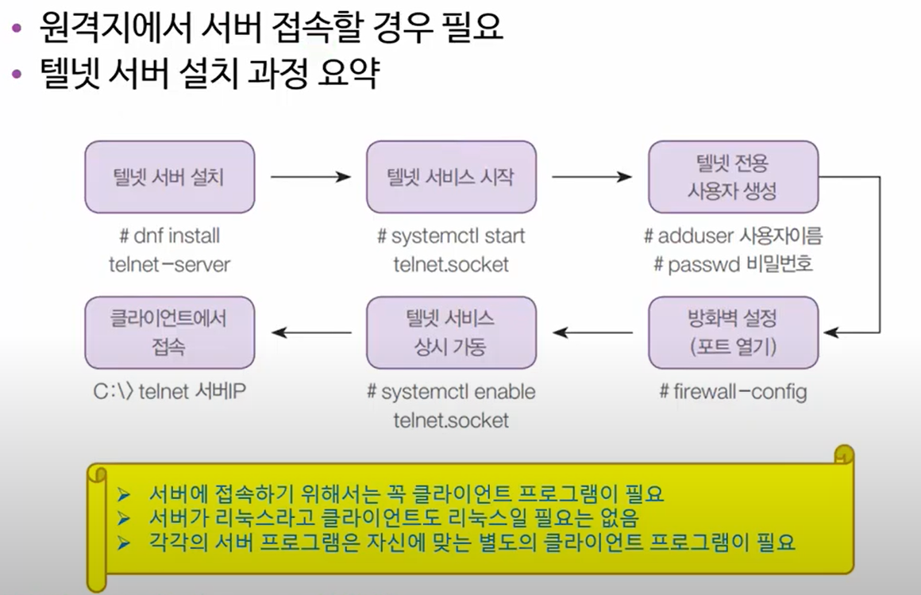
8-2. 텔넷 서버 구축

Slide 5
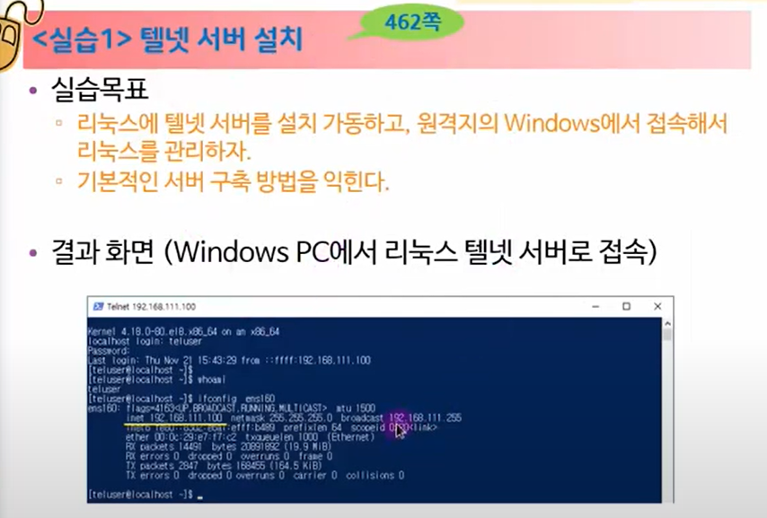
실습
텔넷 서버 설치

Slide 6
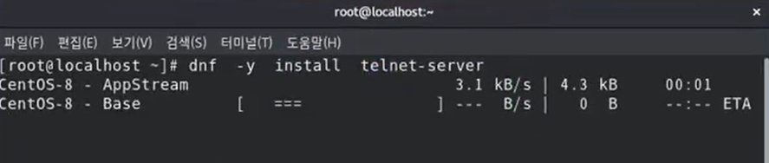
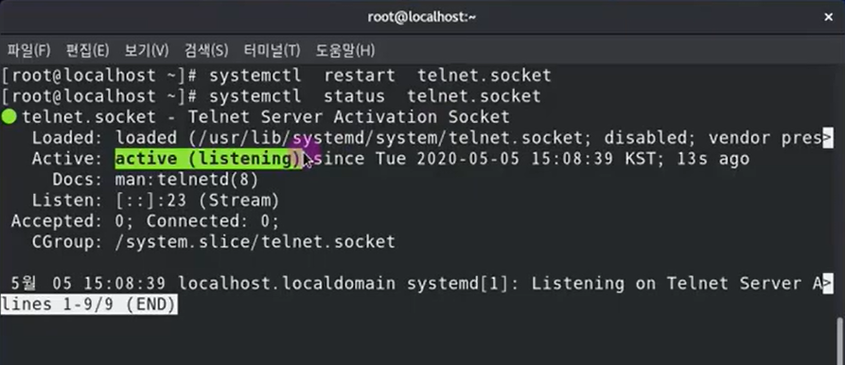
1. 텔넷 서버 설치
실습
텔넷 서버 설치
텔넷 서버 설치
2. 텔넷 서비스 시작
텔넷 서비스 시작
실행중인 상태

Slide 7
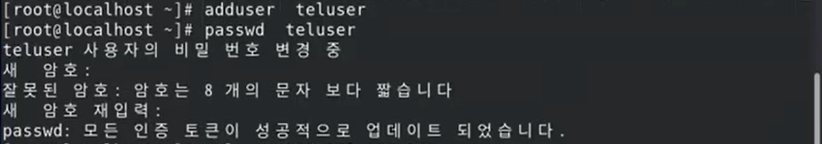
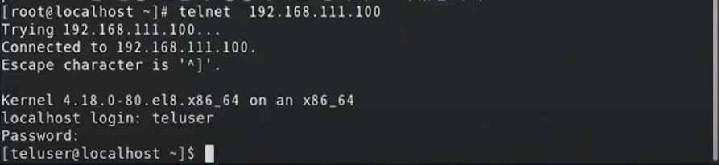
실습
텔넷 서버 설치
3. 텔넷 전용 사용자 생성
텔넷 전용 사용자 생성
4. 텔넷으로 접속 테스트
텔넷으로 접속
자기 자신에게 접속했지만 텔넷서버가 이상 없다라는 것을 확인

Slide 8
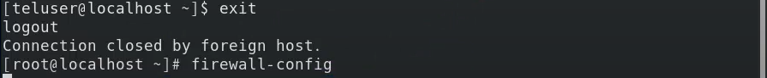
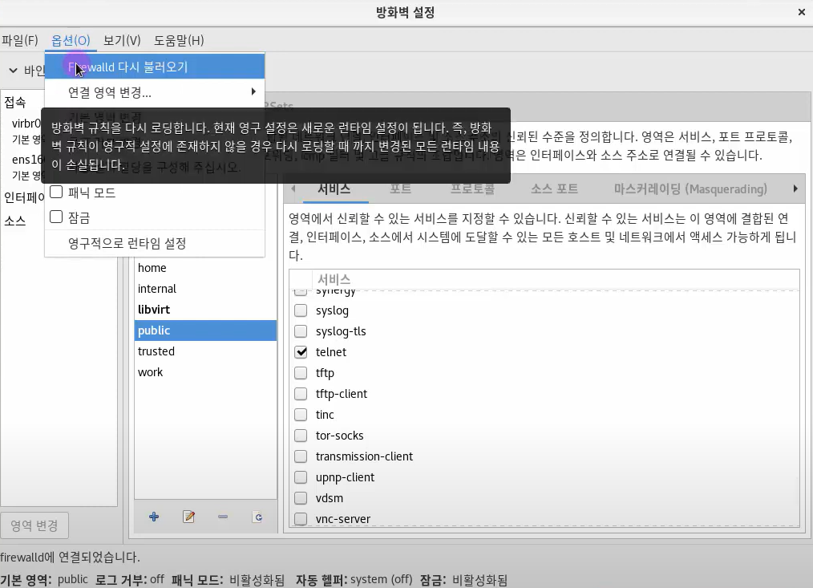
5. 방화벽 설정
실습
텔넷 서버 설치
※텍스트 모드에서는 아래 명령어로 방화벽 설정
(23번 포트)
firewall-cmd --permanent --zone=public --add-port=23/tcp
firewall-cmd --reload

Slide 9
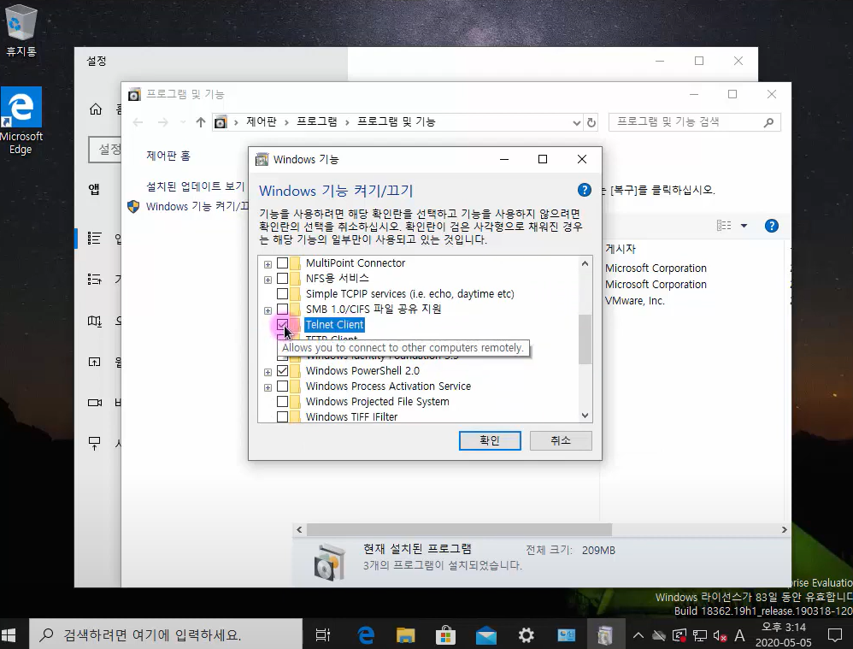
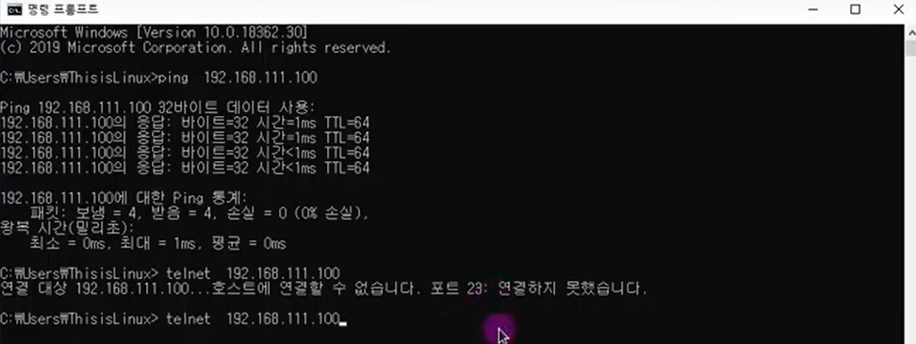
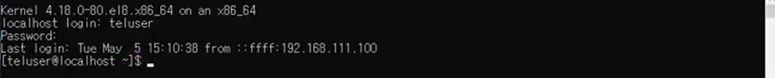
실습
텔넷 서버 설치
5. 윈도우 환경에서 텔넷 Client 설치

Slide 10
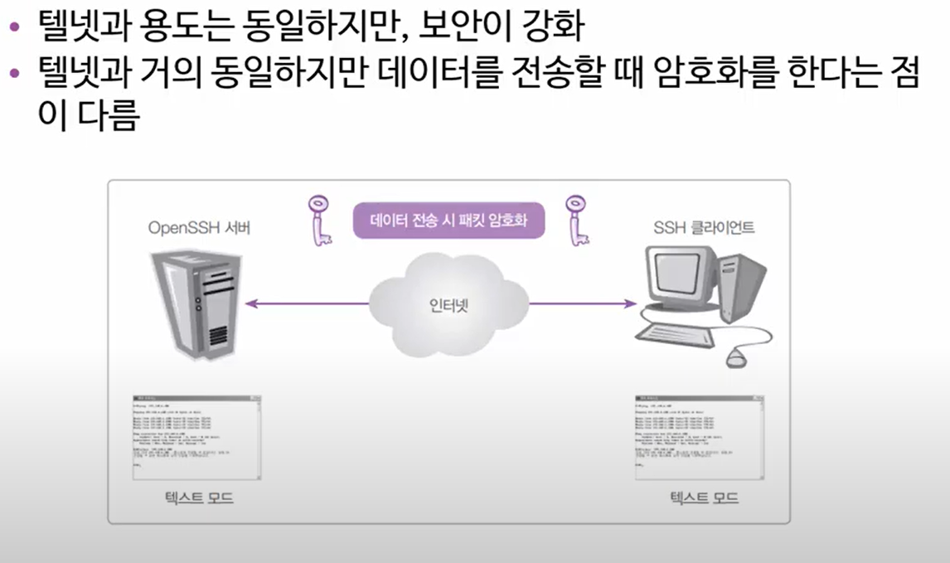
8-3. OpenSSH 서버

Slide 11
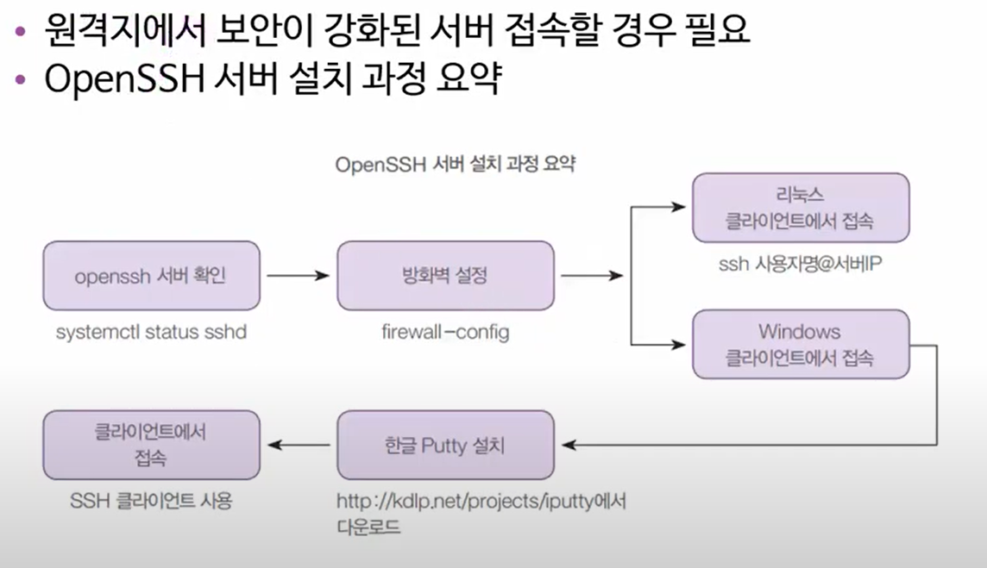
8-4. OpenSSH 서버 구축

Slide 12
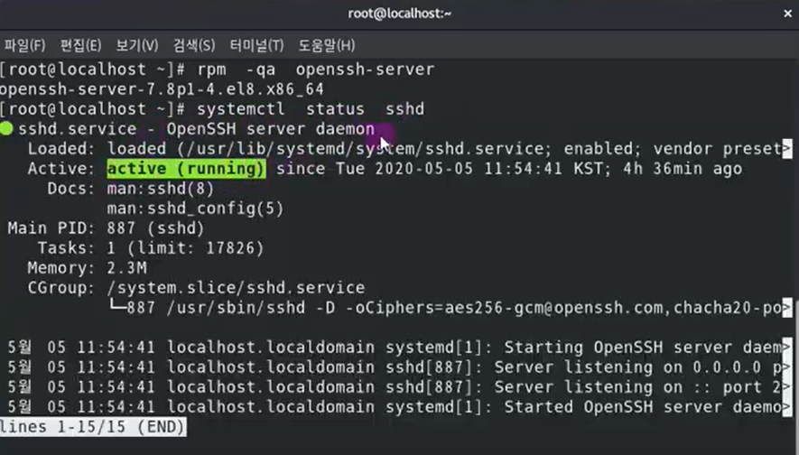
실습
SSH 서버 구축
1. 리눅스 서버 <-> 리눅스 서버간 SSH 서버 연결
리눅스 설치시 자동으로 설치및 작동함
※텍스트 모드에서는 아래 명령어로 방화벽 설정
(22번 포트)
firewall-cmd --permanent --zone=public --add-port=22/tcp
firewall-cmd --reload

Slide 13
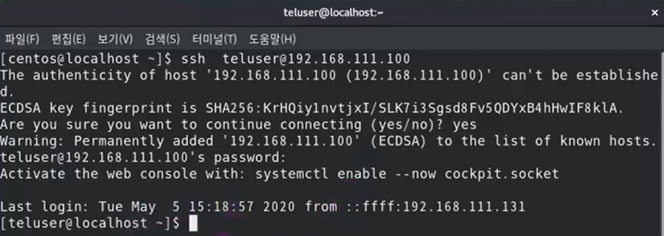
실습
SSH 서버 구축
2. 다른 리눅스 서버에서 SSH 연결
100번 서버로 접속 확인

Slide 14
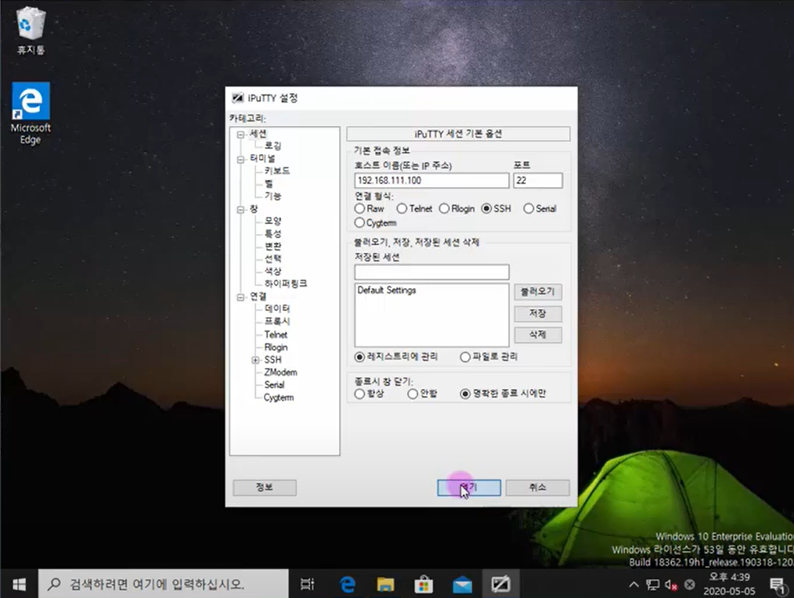
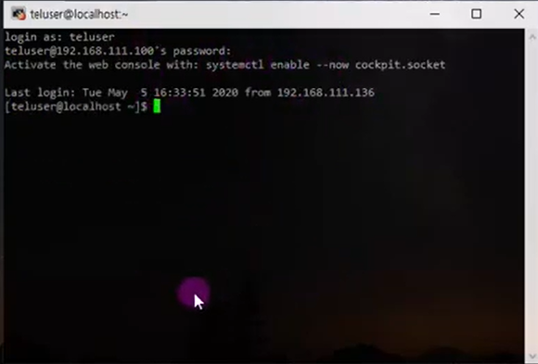
실습
SSH 서버 구축
3. 윈도우 환경에서 SSH 서버(Putty)

Slide 15
감사합니다

